Slide 1
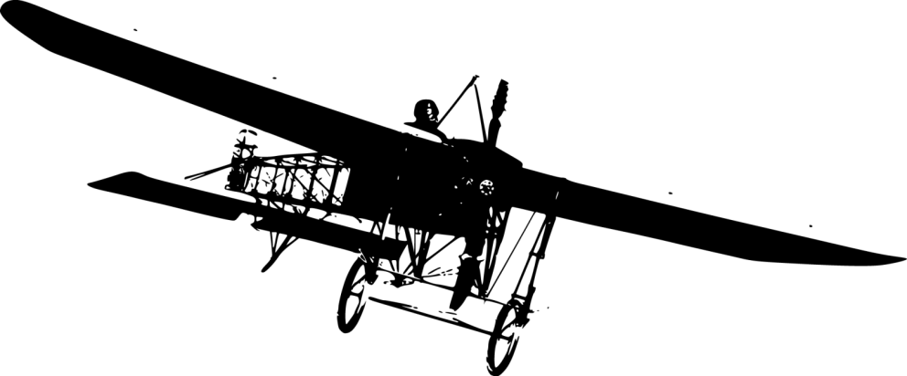
课程二 航空模型
www.qdhtxy.cn
青岛豪天翔宇航空科技有限公司

Slide 2
前言
人类自古以来就幻想着飞行。昆虫、鸟禽、风吹起树叶和上升的炊烟，都曾引起过人类飞行的遐想。西汉刘安在《淮南子》中记载着后羿的妻子嫦娥偷食了长生药而飞上月宫的美妙故事。飞机发明之前，航空模型具有强烈的探索性质，在飞机发明之后，航空模型仍然是研究航空科学的必要工具；军事上，模型飞机作为部队和民兵对空射击训练的靶机；航模民用也很广泛，竞技、表演、作业等。接下来让我们充分了解一下航空模型吧！

Slide 3
什么是航空模型
说了这么久航空模型，那什么是航空模型呢？他是怎么定义的呢？
在国际航联制定的竞赛规则里明确规定“航空模型是一种重于空气的，有尺寸限制的，带有或不带有发动机的，不能载人的航空器，就叫航空模型。其技术要求是：
最大飞行重量同燃料在内为五千克；
最大升力面积一百五十平方分米；
最大的翼载荷100克/平方分米；
活塞式发动机最大工作容积10亳升。
问题来了：模型飞机和飞机模型有什么区别？

Slide 4
航空模型的分类
航模从不同的角度有不同的分类方法。
可以按翼划分、按动力划分、按控制方式划分、按用途划分、按竞赛规则划分等。
按翼划分可分为：固定翼类、旋翼类、扑翼类；
固定翼航模所包含的子分类是最多的，旋翼类一般是单旋翼和多旋翼。
按动力可分为：电动力航模、油动力航模、无动力航模，前两个比较容易理解，无动力航模主要是，飞机模型、手抛飞机、橡皮筋动力飞机、纸飞机。（不过一般模友不会讨论无动力航模，比起航模它们更偏向于玩具）
控制方式可分为：自由飞行类、无线电遥控类、线操纵类。
按制作材料分为：KT机、轻木机、复合材料机、EPP机、EPA机、EPO机等等。大多数模友喜欢KT机，优势是性价比高。
按用途分类可分为：3D机（特技机）、穿越机、航拍机、像真机
最后普及一下竞赛航模的分类：
分为自由飞行（代号F1）、线操纵圆周飞行（代号F2）、无线电遥控飞行（代号F3）、像真模型（代号F4）4大类，共计26种。

Slide 5
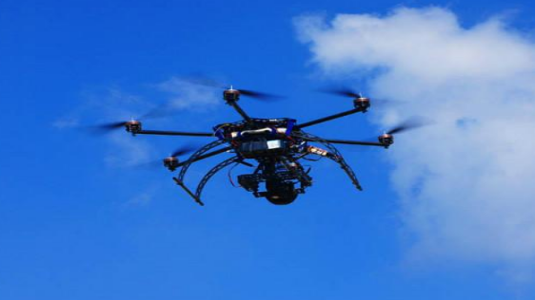
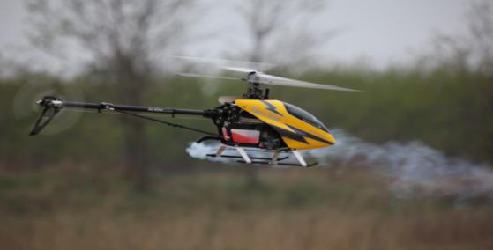
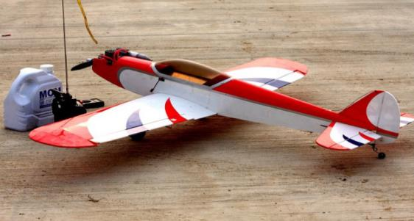
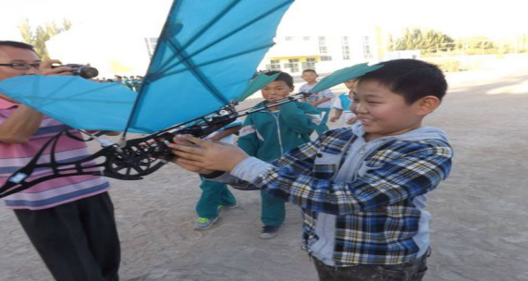
航空模型的分类
按翼划分可分为：固定翼类、旋翼类和扑翼类；固定翼航模所包含的子分类是最多的，旋翼类一般是直升机航模和多轴飞行器。
旋翼模型类-多旋翼
旋翼模型类-单旋翼
固定翼模型类
扑翼模型类

Slide 6
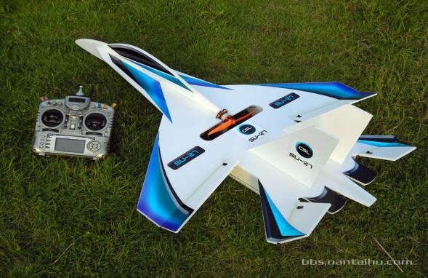
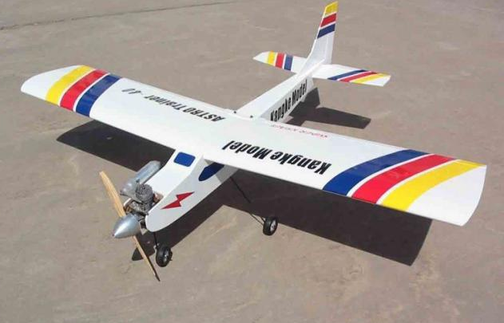
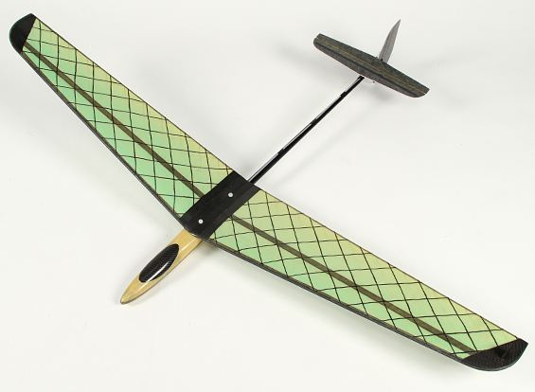
航空模型的分类
按动力可分为：电动力航模、油动力航模、无动力航模。无动力模型一般靠手抛、牵引或弹射升空，在空中滑翔飞行。
电动航模
油动航模
无动力航模

Slide 7
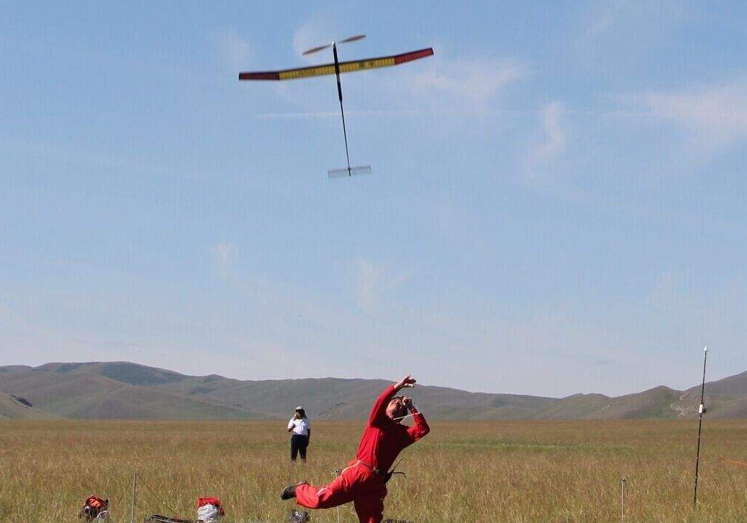
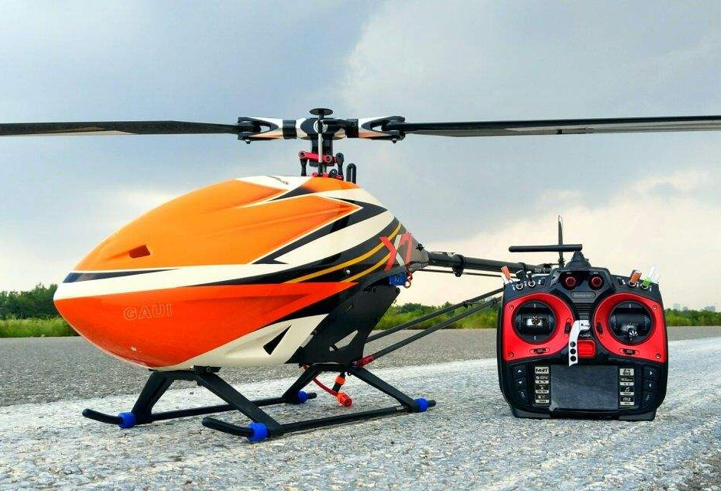
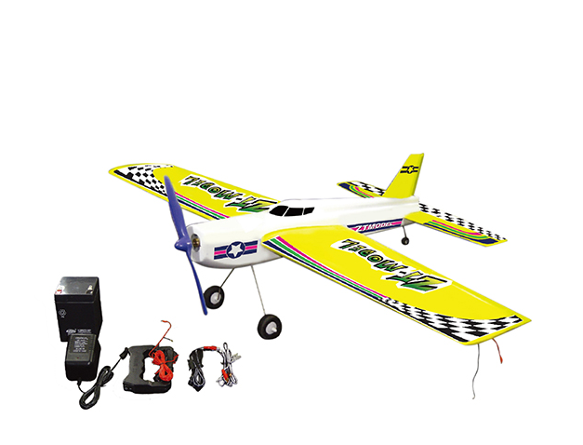
航空模型的分类
控制方式可分为：自由飞行类、无线电遥控类和线操纵类。自由飞是指不实时控制模型，让模型自由飞行；线操纵是指模型飞机控制由操作员手中拉线控制飞行航空模型。
自由飞
遥控飞
线操纵飞

Slide 8
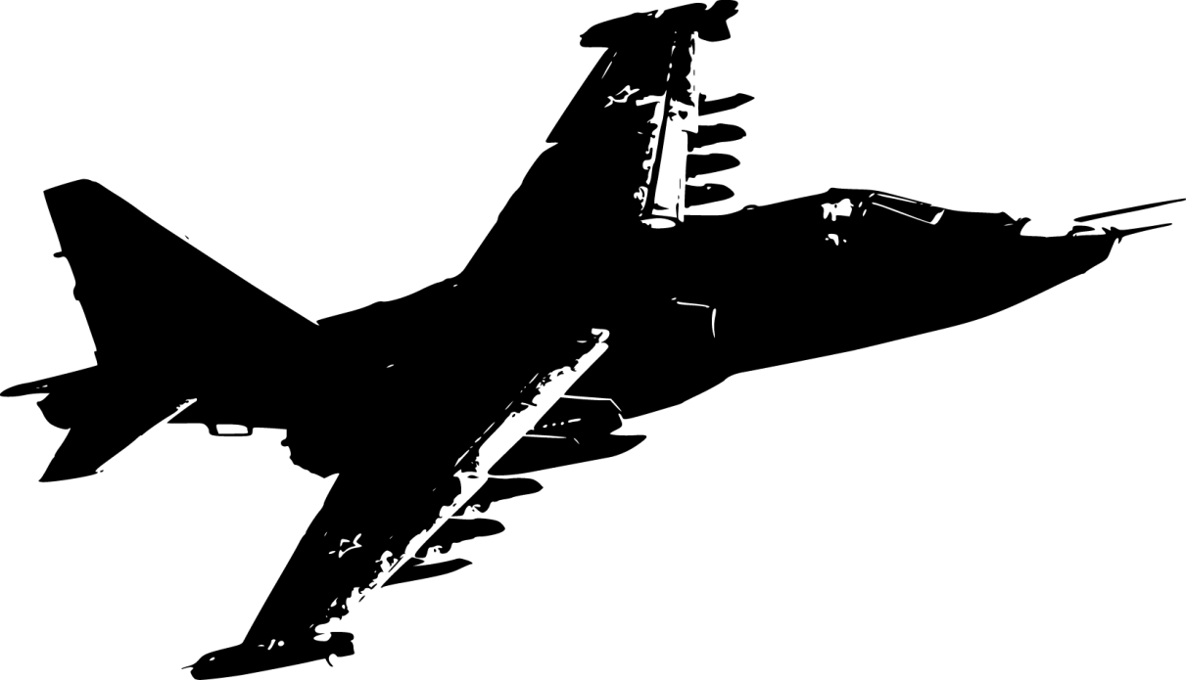
谢谢阅读
微信公众号：
豪天翔宇航空航天科教营地
感谢关注

